Slide 1
Optické klamy
Popište, co vidíte ☺
Notes:
Řadu dalších najdete na internetu, např. při zadání „optické klamy“ do vyhledávače Google, nebo např. zde http://www.brainbashers.com/opticalillusions.asp

Slide 2

Notes:
Říkejte barvy, kterými je nápis napsaný.

Slide 3
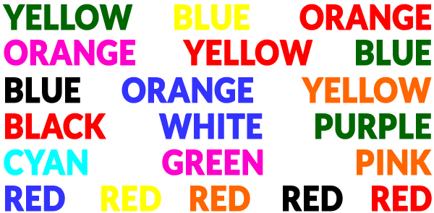

Slide 4

Autor Fibonacci, licence creative commons, http://cs.wikipedia.org/wiki/Optick%C3%A1_iluze#mediaviewer/Soubor:Kanizsa_triangle.svg

Slide 5
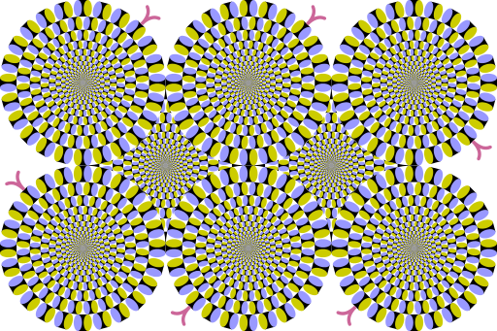
Autor Cmglee, licence creative commons http://cs.wikipedia.org/wiki/Optick%C3%A1_iluze#mediaviewer/Soubor:Rotating_snakes_peripheral_drift_illusion.svg

Slide 6
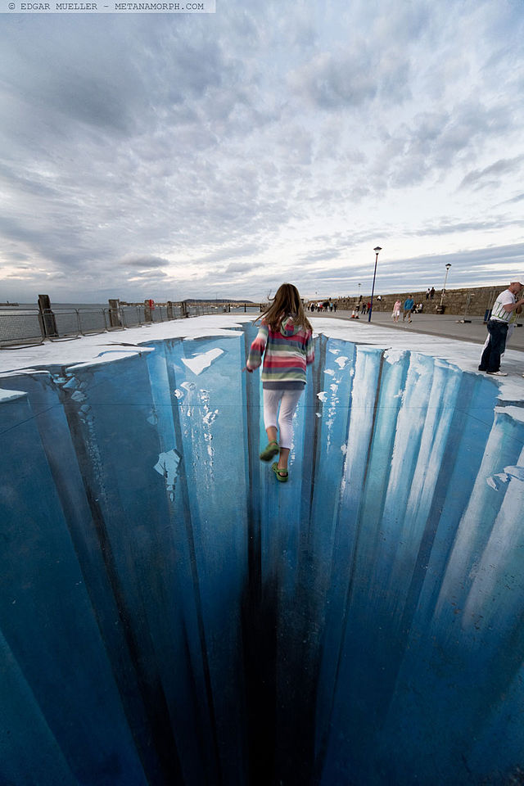
Autor edgar Mueller, licence creative commons http://cs.wikipedia.org/wiki/Optick%C3%A1_iluze#mediaviewer/Soubor:The_Crevasse.jpg

